Slide 1
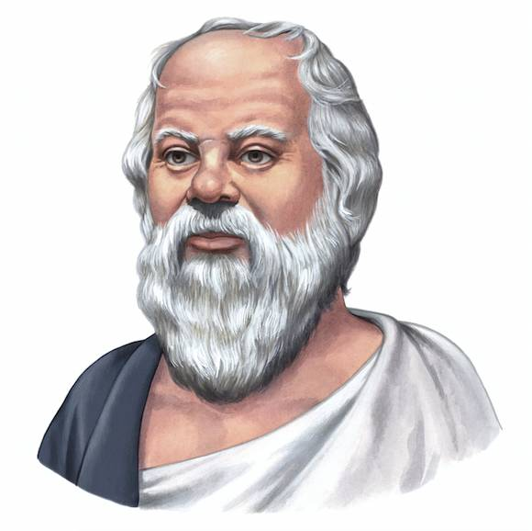
苏格拉底：
世界上最快乐的事，就是为真理而奋斗。

Slide 2
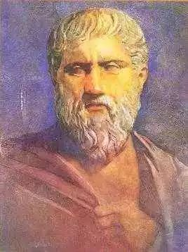
人应当坚持正义
《柏拉图对话集·格黎东篇》

Slide 3
苏格拉底
（约公元前469年 --- 约公元前399年）是古希腊时期的思想家、哲学家和教育家。
苏格拉底出生于伯里克利统治的雅典黄金时，出身贫寒，父亲是一名雕刻师，母亲为助产士。
苏格拉底是柏拉图的老师，而柏拉图是亚里士多德的老师。苏格拉底、柏拉图、亚里士多德并称“希腊三贤”。
他一生未曾著述，其言论和思想多见于柏拉图和色诺芬的著作，如《苏格拉底言行回忆录》。

Slide 4
【写作背景】
公元前399年，雅典法庭以“不敬神明”的罪名判处哲学家苏格拉底死刑。判决执行前夕，苏格拉底的朋友格黎东潜入监狱，试图劝说苏格拉底越狱逃跑。
苏格拉底不赞同逃跑，他针对格黎东的建议，提出了“正道”“道义”“道理”“正当”等一系列他所坚持的“正义”理念，侃侃而谈，直到狱卒端了一杯毒药进来，他才收住“话匣子”，接过杯子，一饮而尽。

Slide 5
阅读全文，思考：
1.苏格拉底提出跟格黎东探讨的主要问题是什么？
2.苏格拉底最后得出的结论是什么？
3.全文的谈话思路是怎样的？苏格拉底是怎样说服格黎东的？

Slide 6
1.苏格拉底提出跟格黎东探讨的主要问题是什么？
原文：在我现在的情况下，格黎东啊，我们说的那个道理究竟是变了，还是仍然有效，究竟是应当放弃，还是必须遵从。
理解：越狱逃跑的行为是否正当？我们是该越狱逃跑还是从容赴死捍卫自己的信仰和正义？

Slide 7
2.苏格拉底最后得出的结论是什么？
原文：那就无论如何不能做不正当的事了。
那就既不能以坏报坏，也不能对人做不正当的事，不管人家对我们做的什么事。
理解：越狱逃跑的行为是不正当的，宁可被处死，也不能做不正义的事情，即坚持正义，绝不越狱。

Slide 8
3.全文的谈话思路是怎样的？
首先，提出问题——在死亡面前要不要坚持正义。
其次，以身体被毁类比正义被毁，说明坚持正义的重要性。
最后，读出结论——坚持正义，绝不越狱。

Slide 9
4.苏格拉底是怎样说服格黎东的？
  原文片段一：
  请你考虑一下，你认为我们该不该说，我们不必尊重人们的一切意见，有些意见要重视，有些就没有必要，也不必听从所有的人的意见，有些人的要听，有些人的不必听？
  理解：
  是不是可以不听从大多数人越狱的意见，而坚持自己的信仰和正义？

Slide 10
  原文片段二：
  他如果不服从那一位内行，不理睬他的意见和赞许，而听信另外一些外行的话，不是要遭到损害吗？
  理解：
  不坚持自己的信仰和正义，而要越狱的话，不是会受到很大的损害吗？

Slide 11
  苏格拉底举了“一个从事体力锻炼并且以此为业的人”的事例：
  类比论证：
  正义和非正义的问题对人们来说是抽象而深奥的，苏格拉底举这个事例对人们而言是是身边的人和事，是比较熟悉的。“一个从事体力锻炼并且以此为业的人”应听从医生或教练的意见，而非众人的意见。由此及彼，正义和非正义这个问题也应当听从内行人的意见而非外行人的意见。

Slide 12
  原文片段三：
  如果那个为道义所改善、为不义所毁灭的部分毁了，我们还能活吗？那一个部分，不管叫什么，是我们的那个与道义和不义有关的部分，我们认为它比身体差吗？
  理解：
  越狱带来的后果不是非常严重吗？
  信仰坍塌？灵魂毁灭？我们还能算活着吗？

Slide 13
  原文片段四：
  是不是我们在任何情况下都不能容许故意做不正当的事？是不是在某某情况下可做，在别的情况下不许做？是不是我们必须承受一些比死刑更加重或者比较轻的刑罚？是不是做不正当的事在任何情况下对于做此事的人都不可避免地是邪恶的、可耻的？
  理解：
  我们是不是必须为坚持自己的信仰和正义而做好牺牲的准备？

Slide 14
  第一部分(1--28)：苏格拉底引导格黎东思考人们应当遵循什么样的意见——听从外行还是内行的意见？
  第二部分(29--34)：听众人的意见有什么损害？——表明态度，应当听从真理，做出符合“正当”的选择。
  第三部分(35--49)：受了损害还能体面、正派地活着吗？——针对格黎东逃跑或越狱的理由证明坚守道义不越狱是正当的。
方式：层层铺垫、层层设问

Slide 15
苏格拉底设问的方式有哪些特点？
（1）偏重于问，只要求对方回答他所提出的问题，而不轻易让对方提出问题。
（2）发问很谦和，语气亲切诚恳。
（3）所有问题环环相扣，层层递进，使对方进入自己的逻辑轨道，最后使对方放弃自己原来的观点，接受自己的观点。
（4）既以理服人又生动活泼，体现了高超的“劝说”艺术。
王睿怡同学：跟苏格拉底聊天需要800个心眼。

Slide 16
苏格拉底式对话：产婆术
是一种采用对谈以澄清彼此观念和思想的方法。
苏格拉底认为透过对话可使学生澄清自己的理念、想法，使谈论的主题变得更清晰。尤其他认为只要一直更正对方不完全、不正确的观念，便可使人寻找到“真理”。
这种对话模式，屡屡让人陷入推理的自我矛盾中，配上轻松、诙谐的语调，犹如戏剧，拥有无比的张力。
他用讨论问题的方式与人交谈，但不把结论直接教给别人，而是指出问题所在，并一步步引导人最后得出正确的结论。这种方法被后人称之为“苏格拉底的提问式对话法”或称“产婆术”。[详情见今日拓展阅读《苏格拉底的“反问法”和“产婆术”》]
Notes:
孔子的语录体，

Slide 17
【思考】苏格拉底坚持正义、舍生取义的行为令人敬佩；但也有人认为，他应该越狱逃跑，因“不敬神明”这样罪名而死不值得。你怎么看？
敬佩：
没有什么比为了理想付出一切更加值得！他是为维护雅典民主制度所制定的法律献身、殉道。这个世界上除了生命之外，还有比生命更重要的东西，比如真理、正义、理想。苏格拉底认为真理和正义被毁造成的损失比身体被毁造成的损失要大得多；对于毕生追求真理和正义的苏格拉底而言，越狱逃跑意味着以不义对不义，这是对真理和正义的损害。
想想还有哪些舍生取义的人物：
屈原、荆轲、苏武、文天祥……

Slide 18
【思考】苏格拉底坚持正义、舍生取义的行为令人敬佩；但也有人认为，他应该越狱逃跑，因“不敬神明”这样罪名而死不值得。你怎么看？
求生：
苏格拉底应该越狱逃跑。跳出神权时代，“不敬神明”算什么罪呢？他本来就是无罪的，那些莫须有的罪名都是强加给他的。 敬畏法律的判决是正义的，但法律具有时代局限性，盲目地坚持这样的正义只会带来无谓的牺牲。越狱之后，作为一位哲学家，活着，就意味着他对于真理的追求能影响更多的人，使更多的人接受他主张，进而能更好的改变社会、改变世界。
苏格拉底：“雅典公民们，我敬爱你们，但是我要服从神灵胜过服从你们，只要我还有一口气在，还能动弹，我绝不会放弃哲学，绝不停止对你们的劝告，停止给我遇到的你们任何人指出真理。”

Slide 19
古希腊民众认为他们的国家是受众神护佑的国家，苏格拉底被判“不敬神明”，是他真的“不敬神明”吗？
“至于“不朽者”，之所以叫做“不朽者”，却不是人类理智所能窥测，我们既没有见过神，又不能对神有一个圆满的观念，只能假想他是一个不朽的动物，兼具灵魂和肉体，而这两个因素是无始无终地紧密结合在一起的，不过关于这个问题，我们究竟怎样说，最好委之于神。”——苏格拉底
——他也信神，只是他重新用理性定义了神，是对他自己心目中至高真理或者规律的称呼。
（有没有联想到儒道当中的“道”哇？）

Slide 20
哲学家们在浓厚的宗教氛围里面进行哲学思考，虽然很多人力图摆脱宗教的束缚，但最终很少有与之彻底决裂，但哲学家们心目中的神，大多是思辨神、理性神。

Slide 21
苏格拉底之所没有选择越狱，因为这是抛弃德行、丧失尊严的行为，对自身灵魂最大的侮辱。
苏格拉底说：“诸位，我认为，哀求法官也是不对的，靠乞求逃脱更是不该的，而应该教育和说服。因为法官占据那席位，不是为了施舍正义，而是要裁判正义。他们发誓并不是按照自己的喜欢施舍，而是根据法律裁判。所以，我们不能让你们习惯于发假誓，你们也不应该习惯于此。否则我们双方都不虔诚了。”

Slide 22
我很难赢得，不是因为缺少语言，而是因为缺乏勇气和无耻，我不愿对你们说那些你们最喜欢听的话，我不哀悼，不悲恸，不做也不说别的很多我认为不合我的品行、而你们习惯从别人那里听到的那些。我认为，我不该因为危险而做自由人不该做的事，而且我现在也不后悔做了这样的申辩，我宁愿选择这样申辩而死，也不选择那样活着。
宁愿守法而死，不愿意违法偷生。
——《苏格拉底的申辩》柏拉图
因为遵守了自己内心的公正，苏格拉底昂着头面对这个审判。
[阅读拓展资料《苏格拉底之死的悲剧意义》，还可上网搜所苏格拉底审判的详细过程]

Slide 23
人类最大的幸福就在于每天能谈谈道德方面的事情。无灵魂的生活就失去了人的生活价值。
—— 苏格拉底
Notes:
他的死，具有无上崇高的意义。

Slide 24
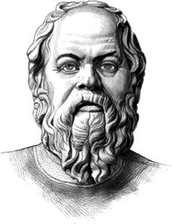
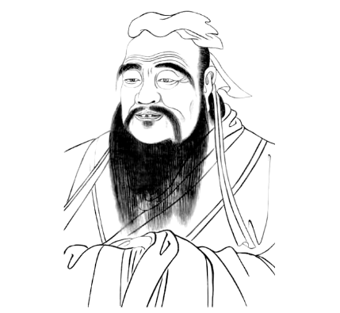
【思考与探究】
尽管孔子与苏格拉底国家不同、文化背景不同，但两者在教育目的、教育对象、教学方法上有着许多相似之处。请思考两者教育思想的相似之处。

Slide 25
参考答案
1.教育目的相似。
孔子身处礼崩乐坏的奴隶社会末期，他的教育目的就是要培养“士”成为他理想中的人才，从而改善春秋以来“天下无道”的局面。
苏格拉底身处雅典民主制面临危机的时代，公民各行其是，政客趁乱结党营私，造成审判的不公正，而苏格拉底的政治理想是社会正义和国家强盛，苏格拉底认为教育的目的是培养更多的从政人才，促进政治的发展。

Slide 26
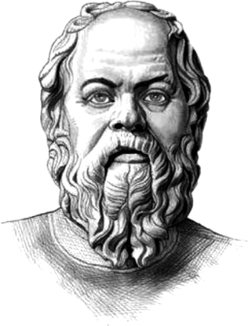
参考答案
2.教育对象相似。
孔子主张“有教无类”，打破了官府垄断教育的局面，其3000弟子上至贵族下至贫民，他使教育由“学在官府”发展为“学在四夷”，扩大了受教育对象，使平民获得了接受教育的机会。
苏格拉底主张在受教育上人人平等，其学生来源于各个阶层与领域。苏格拉底的教学活动从不收取任何学费，教育活动也是教无定所，餐桌、私宅、公共场所等都是他进行教育活动的地点。

Slide 27
参考答案
3.教学方法相似。
孔子是世界上最早提出启发式教学的教育家，“不愤不启，不悱不发”，说明孔子善于掌握学生的心理状态，在教学中特别重视调动学生的积极性、主动性，适时进行启发。
苏格拉底是西方最早提出启发式教学的教育家，认为教师应该做新思想的“产婆”，教育是由内而外的，是将学生心灵中的智慧不断引出、发展的过程，进而提出了著名的教学方法——“产婆术”(又称问答法)。

Slide 28
【课后作业】
1. 阅读《读书：目的和前提》《读书的艺术》（选做）。
2.预习教材第3单元《屈原列传》（电子版教材周一就发到群里了），完成文本挖空练习，并用红笔订正（练习今天发在群里，答案晚上发，必做）
拍照上传。

